Slide 1
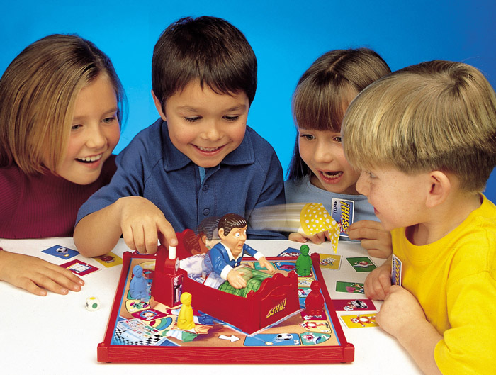
Игра в жизни ребёнка
Старший воспитатель : Терёхина Ирина Александровна

Slide 2

“Игра – это огромное светлое окно, через которое в духовный мир ребенка вливается живительный поток представлений, понятий. Игра – это искра, зажигающая огонек пытливости и любознательности”.
В.А.Сухомлинский

Slide 3
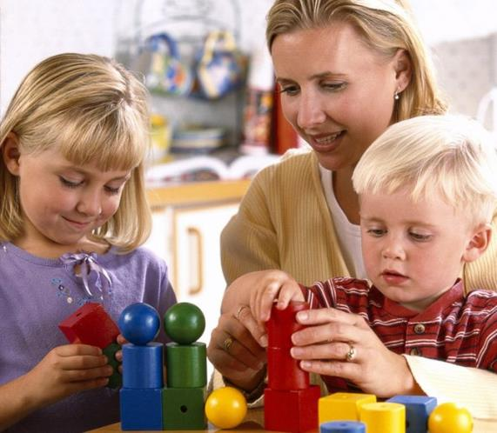
    Что значит для ребенка игра?
Нужно ли играть с ребенком дома?
В какие игры играть дома ?
Какова степень участия взрослого в игре? На эти вопросы попытаемся ответить.

Slide 4
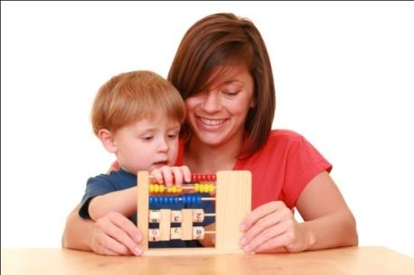
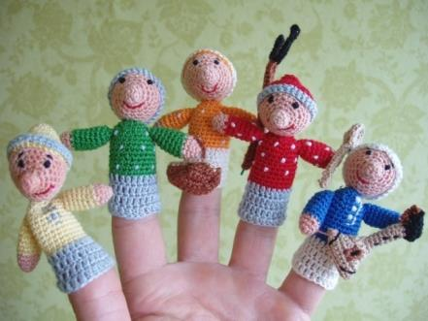
Игра является ведущим видом деятельности в дошкольном возрасте. Для ребёнка-дошкольника игра – радость, удовольствие, выявление и проба сил, удовлетворение многих потребностей, реализация уже имеющихся возможностей, умений и навыков. Интересные игры создают бодрое, радостное настроение, делают жизнь детей полной, удовлетворяют их потребность к активной деятельности.

Slide 5
Что происходит в процессе игры:
Развиваются познавательные процессы личности – внимание, память, восприятие, мышление, воображение;
Тренируются наблюдательность и ум;
Развиваются творческие способности у детей;
Формируются эмоционально-чувственную сферу личности дошкольника;
Способствуют познанию ребенком самого себя и побуждают его к самосовершенствованию;
Учат самодисциплине, настойчивости, выдержке – всем тем качествам, без которых трудно жить и достигать поставленных целей и задач

Slide 6
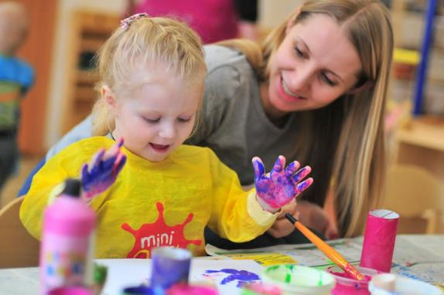
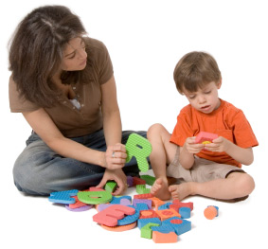
Совместная игра родителей и детей существенным образом обогащает жизнь ребенка, способствует гармонизации родительско-детских отношений. Практика показывает, что родители, игравшие с детьми в дошкольном детстве хотя бы два-три раза в неделю в их любимые игры, пользуются в подростковом возрасте большим авторитетом у своих детей и их друзей в сравнении с «неиграющими» родителями.

Slide 7
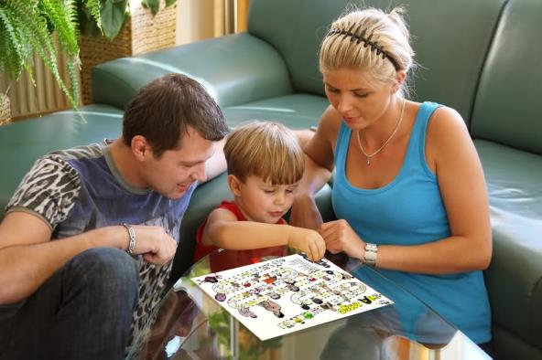
В дошкольном возрасте, когда наблюдается «расцвет» игровой деятельности, психологи советуют в игровой опыт ребёнка включать разнообразные по содержанию:
сюжетно-ролевые,
настольные,
подвижные,
логические,
творческие
и по количеству участников:
коллективные,
одиночные игры.
Нередко игра может приносить «терапевтический» эффект, когда ребенок «проигрывает» в безопасной игровой ситуации свои страхи.

Slide 8
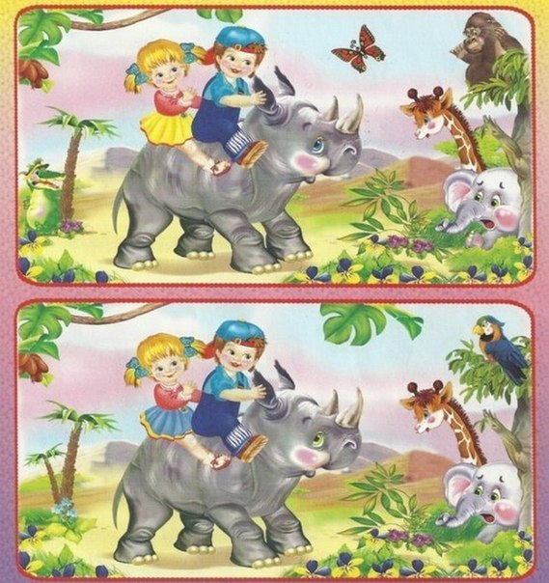
Внимание: найди 10 отличий

Slide 9
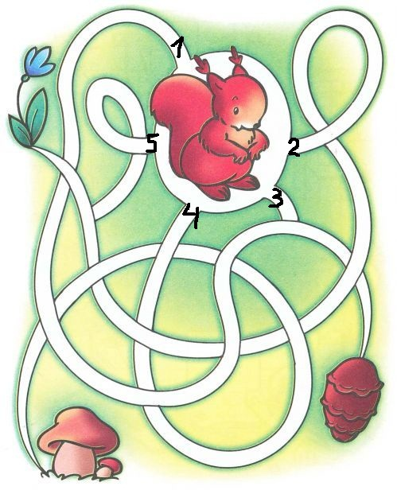
Внимание: лабиринт

Slide 10
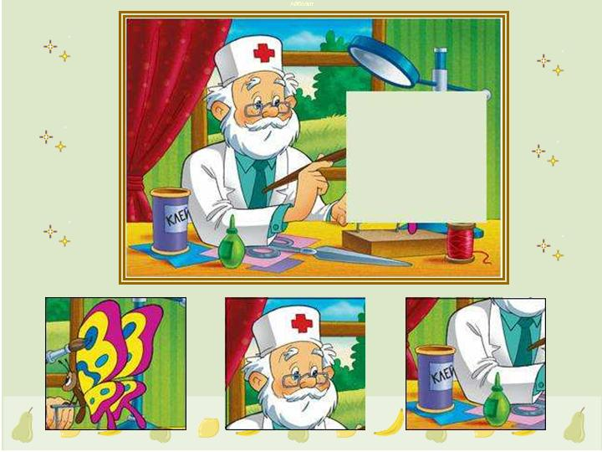
Внимание: найди фрагмент картинки

Slide 11


Память: собери портфель

Slide 12
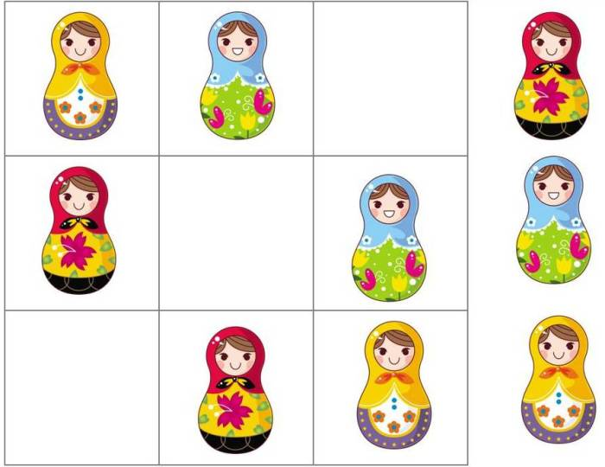
Мышление: логическая цепочка

Slide 13
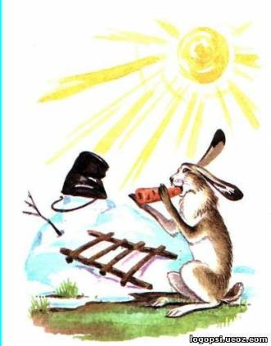
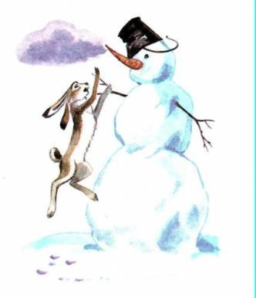
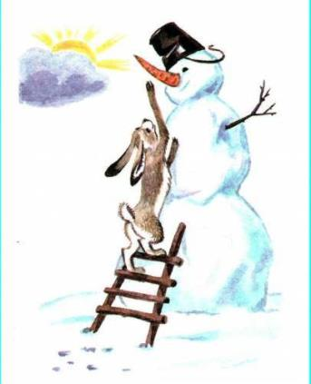
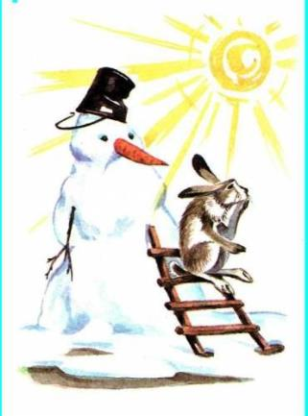
Мышление: последовательность

Slide 14
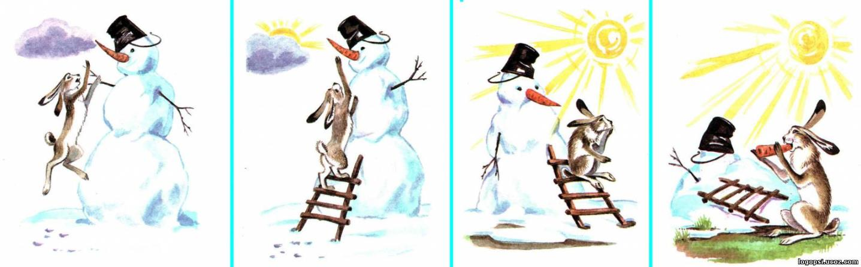
Мышление: последовательность

Slide 15
Правила при организации игр «на дому»:
Заинтересовывайте ребёнка игрой, но не заставляете его играть.
Оживите игру увлекательной сказкой или рассказом, игрушками, переодеванием и т.д.
Чем больше у ребенка развито какое – то качество, тем сильнее оно жаждет проявления.
Создавайте в игре непринуждённую обстановку,
Умейте в играх честно признавать своё поражение.
Больше хвалите за успехи!

Slide 16
Спасибо за внимание!

